Slide 1

開窗助理-從風到窗
成大建研所 115-1 BIM 課程 · 第 2 組
依氣象資料推薦開窗方案，並透過 Revit MCP 自動建窗、回讀驗證
Window Agent API v1.1 · 2026-11-06
組員:黃以淇、黃家其、莊善媛、劉珈均
指導老師:鄭泰昇、徐灝
Notes:
開場：我們這組做的是一個 Window Agent API，從當地的氣象資料出發，推薦辦公標準層的開窗方案，使用者確認後，再透過 Revit MCP 外掛直接在模型裡建窗，並回讀檢查每一扇窗。

Slide 2


2050 新建建築全面近零碳，第一步是把窗開對
背景
淨零路徑：建築部門目標
2030
2040
2050
公有新建建築
達能效 1 級或近零碳
一半既有建築
完成能效更新
新建建築
全面近零碳
近零碳的三個步驟
1 被動設計
2 設備效率
3 再生能源
開窗・遮陽・自然通風
空調・照明
太陽光電
問題：開窗多半憑經驗決定；等顧問回饋時，平面已定、很難再改
Notes:
講到近零碳，大家第一個想到的可能是太陽能板、高效率空調。但近零碳的第一步其實是被動設計，而開窗就是其中成本最低、也最早能做的一環。
問題是，開窗在設計初期多半還是靠經驗；等環控顧問回來時，平面通常已經定了，很難再改。

Slide 3



開窗助理：從風到窗
我們的解法
結合氣象、法規與 BIM，在設計的第一步就把窗開對
氣象 → 方案
評分 → 比較
MCP → 建窗
匯入基地 EPW 氣象資料，依可開窗時數、風向、風速，生成開窗方案
通風評分、室內風流模擬、法規檢討
選定方案後，透過 Revit MCP 自動建窗，逐扇回讀驗證
建築師負責判斷，AI 負責計算與執行
Notes:
所以我們這組做了「開窗助理——從風到窗」。
它做三件事：第一，用基地的氣象資料生成開窗方案；第二，幫每個方案做通風評分和風流模擬，並對照法規的 5% 通風面積和 EEWH；第三，選定之後，透過 Revit MCP 直接在模型裡建窗，而且每一扇都回讀驗證。
分工很清楚：建築師負責判斷，網頁負責計算與執行。接下來用五個步驟說明整個流程。

Slide 4
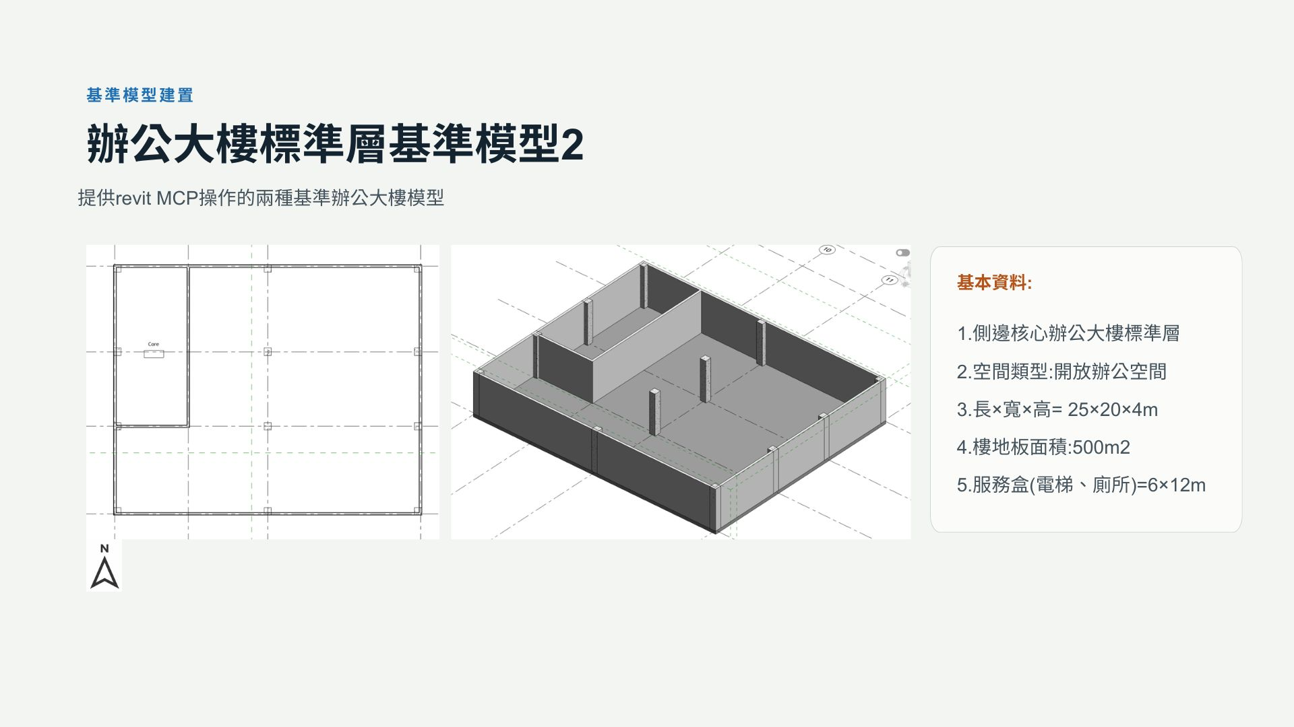
開窗助理-從風到窗· 第 2 組

Slide 5
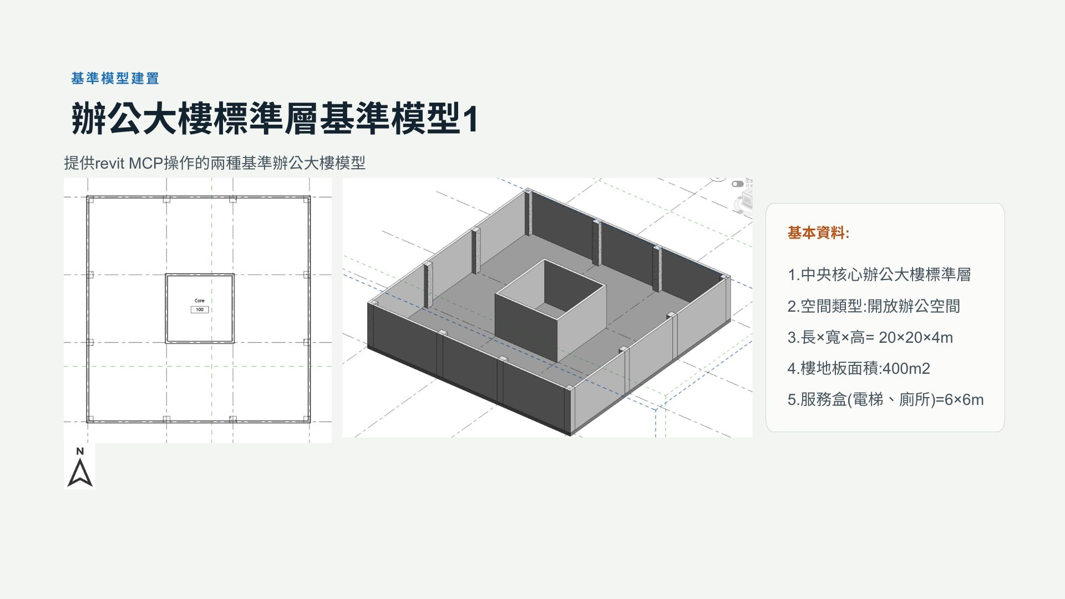
開窗助理-從風到窗· 第 2 組

Slide 6
依據與邊界
法規、EEWH 與 PoC 假設分開判定
強制法規
EEWH 評分
PoC 假設
自然通風面積 ≥ 5%
VP 用於綠建築評分
暫算值必須標記
《建築技術規則》設計施工編第 43 條
一般辦公居室的有效通風面積，不得小於該室樓地板面積 5%。
設置合規自然或機械通風設備時，可採替代路徑。
2026 年版 EEWH-BC
Agent 計算自然通風潛力 VP，協助比較方案與標章評分。
VP 不取代第 43 條的法定面積檢核。
Alegal = width × height × opening_ratio
尚無產品淨開口資料時使用；不是法規明定的折減公式。
輸出保留 assumption_flag，細部設計前須由專業人員覆核。
機械通風替代路徑
私人辦公室 8｜一般辦公室、會客室 10｜會議室 15 m³/h·m²
僅在採用機械通風時套用建築設備編第 100 至 102 條
開窗助理-從風到窗· 第 2 組
8
Notes:
本頁把三種不同層級分開。第一是建築技術規則的強制要求。第二是 EEWH 的標章評分。第三是為了讓 PoC 可運作而設定的暫算假設。三者不能混在一起判定。
法規來源：https://law.moj.gov.tw/LawClass/LawAll.aspx?pcode=D0070115（建築設計施工編第43條）
機械通風來源：https://law.moj.gov.tw/LawClass/LawAll.aspx?pcode=D0070117（建築設備編第100至102條）
EEWH 版本來源：https://www.abri.gov.tw/News.aspx?n=20916&sms=9512（2026年版EEWH-BC）

Slide 7
窗戶參數
同一組參數支援計算、評分與 Revit 建窗
Agent 統一輸入
1 開啟比例
四個核心欄位
側開、上懸：opening_ratio = sin(open_angle)
橫拉：opening_ratio = open_fraction
window_type
側開、上懸、橫拉
2 面積與風量
width / height
可開扇淨尺寸，單位 m
法規暫算：Alegal = width × height × opening_ratio
風量比較另乘 Cd，輸出統一使用 m³/h；Cd 不進入法定面積。
position
HostWall、Level、XYZ、窗臺高
3 Revit MCP 對應
opening_ratio
由窗型與開啟角度推算
window_type 對應 family / type；width、height 寫入尺寸參數；position 提供宿主牆、樓層、座標與窗臺高度。
AI_Window_SideHung AI_Window_TopHung AI_Window_HorizontalSliding
開窗助理-從風到窗· 第 2 組
9
Notes:
這一頁說明參數如何一路被使用。先由窗型和尺寸計算開啟比例與暫算面積，再用 Cd 做方案風量比較，最後把相同資料轉成 Revit MCP 所需的 family、type、宿主牆、座標和窗臺高度。
重要限制：width 與 height 必須是可開扇淨尺寸。Cd 只用在風量估算，不得乘入第43條的法定有效通風面積。
專案規則來源：design_rules_wind.json、window_types.json、ventilation_compliance_checklist.json。
Agent 執行流程已在原簡報第3頁與第6頁呈現，因此本次未新增重複流程頁。

Slide 8

匯入基地氣候，設定條件，由網站計算
分析過程 1 · 氣象分析
建築師
建築師
網站
① 匯入氣候資料
② 輸入條件
③ 計算分析
自行下載建築基地的 EPW，放進 data/weather/，網頁即可選取
月份（空白＝全年）、可開窗氣溫 18–30 °C、時段 8–22 時
只統計可開窗時數，計算各方位風頻與各面外牆迎風分數
產出
風花圖：16 方位風頻與風速
迎風分數：四面外牆吃風程度
逐月風速表：主風向、均溫
範例：台南 TMYx · 4–9 月主風向南風、10–3 月北風
4
Notes:
氣象分析分三步。第一，建築師要自行匯入建築基地的氣候資料，也就是 EPW 檔，放進 data/weather 資料夾。第二，輸入條件：月份、可開窗的氣溫和時段。第三，由網站計算，只統計可以開窗的時數，產出風花圖、各外牆迎風分數和逐月風速表。網頁上也能展開看迎風分數的計算過程。以台南為例，夏天南風、冬天北風，換季節結果就會不同。

Slide 9
網站生成三種方案，也能自訂後一起比較
分析過程 2 · 方案生成、評分與比較
自動方案 P1–P3
自訂方案 P1-M1…
並排比較
每案附生成依據：加窗過程與窗型比較的計算說明
操作者逐面牆選窗型與窗數，交由網站評分
分數、通風面積 vs 法規 5%、EEWH VP、估算風量
評分組成（滿分 100）
迎風方向 50
對流通風 40
10
室內風流模擬
切換方案比較進出風路徑，算出通風覆蓋率（風速 ≥ 0.2 m/s 面積比）
10 分：避開服務核 · 分數只比通風，法規另看 5% 通風面積
權重為 PoC 暫定值 · 風流為 2D 試算，只用於比較方案
5
Notes:
按「產生方案」後，網站會先生成三種方案，每一案都可以展開看生成依據，包括加窗過程和窗型比較。操作者也可以自己選窗型和窗數，網站會評分並另存成 P1-M1 這類的自訂方案，和自動方案一起比較。評分是迎風方向 50、對流通風 40、避開服務核 10 分；分數只比通風，法規要看通風面積是否達 5%。比較時還可以打開室內風流模擬，看風從哪裡進出、哪裡是死角，以及通風覆蓋率。待會示範會實際操作。

Slide 10

確認方案編號後，MCP 逐扇建窗並回讀驗證
建窗
1
2
3
4
5
建立窗
回讀窗型
設定窗台高
窗扇朝內
核對位置
不符就刪除
重疊舊窗先停
一鍵還原
窗型、主體牆或位置（±5 mm）對不上，刪除該窗並記為 fail
非本工具建的窗若與新方案重疊，列出 ID，勾選後才刪
「還原這次建窗」刪除本次建立的所有窗
每扇窗執行 5 個 MCP 指令 · 單扇失敗記錄後繼續下一扇
6
Notes:
選好方案後輸入方案編號確認，網站就透過 MCP 一扇一扇建窗。每扇窗五個步驟：建立、回讀窗型、設定窗台高度、把窗扇翻成朝室內、核對位置。回讀很重要，MCP 窗型名稱對不上時會改用第一個窗型，所以不符就刪除並記為 fail。另外，非本工具建的舊窗如果和新方案重疊會先停下來，建錯了也可以一鍵還原。

Slide 11
每次建窗都可追溯、可檢核
成果
可追溯：匯出的四份紀錄
檢核內容（模型 01 P1）
① 選定方案
項目 | 結果
VC-003 | pass：21.82 m² ≥ 法規 17.89 m²
VC-004 | EEWH VP 0.183（目標 ≥ 0.10）
VC-006 | pass：窗型、主體牆、位置、碰撞
VC-008 | 尚待建築師或門窗廠覆核
方案內容、氣象條件、假設
② MCP 指令
實際送進 Revit 的每一道指令
③ 建窗報告
逐窗結果與 ElementId，對得回模型
34 / 34 扇 pass
三組範例（含一組自訂方案）建窗全數通過
④ 規範檢核表
VC-001～VC-008，另附 README 摘要
資料來源：資料包 examples/ · 台南全年氣象 · 通風面積為 PoC 暫算
7
Notes:
成果有兩個重點。第一是可追溯：每次匯出都有四份紀錄，從選了哪個方案、送了哪些 MCP 指令、每扇窗的結果和 ElementId，到規範檢核表，都能回頭查。第二是檢核：以模型 01 的 P1 為例，通風面積 21.82 m² 達到法規 17.89 m²，VP 0.183，3D 碰撞也通過；VC-008 的專業覆核還沒做。三組範例共 34 扇窗全部通過。

Slide 12

謝謝，歡迎提問
收尾
最後一步，記得在 Revit 主動存檔
MCP 無法存檔：建窗完成後，請在 Revit 另存新檔（例如 model_01_P1_windows.rvt），放進匯出的成果資料夾
現場示範
node server.mjs
→ localhost:3080
Notes:
最後提醒一個很重要的步驟：MCP 沒有存檔功能，所以建窗完成後，一定要在 Revit 主動另存新檔，並放進匯出的成果資料夾，成果才算完整。接下來進行現場示範。另外補充，法規數值和評分權重都是 PoC 暫定值，風流是 2D 試算，只用來比較方案。謝謝大家。

